Slide 1
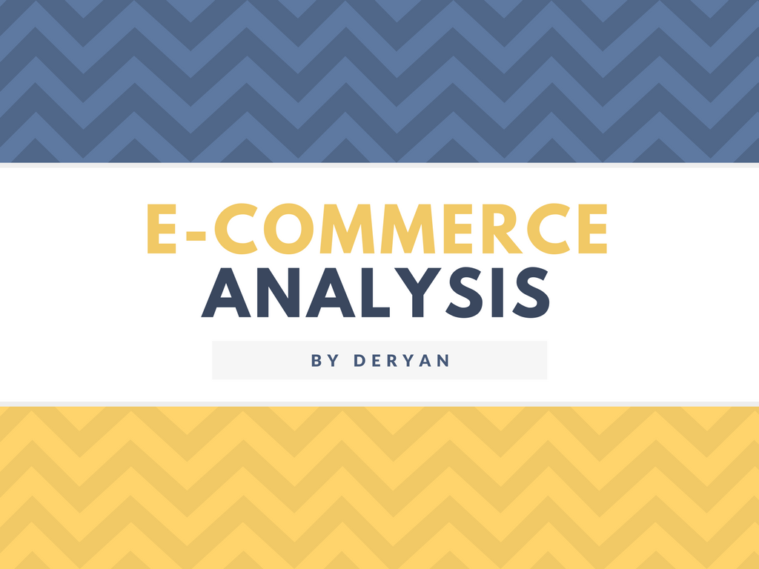

Slide 2

IDENTITAS MAHASISWA
TOOLS YANG DIGUNAKAN
DISTRIBUSI IDENTITAS RESPONDEN
PREFERENSI BELANJA DAN PEMBELIAN
KESIMPULAN PREFERENSI BELANJA
PREFERENSI BRAND TRANSPORTASI ONLINE
KESIMPULAN PREFERENSI BRAND TRANSPORTASI ONLINE
PREFERENSI TOKO DAN BOOKING ONLINE
KESIMPULAN PREFERENSI TOKO DAN BOOKING ONLINE
INSIGHT AKHIR
SLIDE 3
SLIDE 4
SLIDE 5
SLIDE 10
SLIDE 28
SLIDE 29
SLIDE 37
SLIDE 38
SLIDE 41
SLIDE 42
SLIDE 43
DAFTAR
ISI

Slide 3
IDENTITAS
Nama Deryan Tejasatya Lubis
NIM 18216034
Jurusan Sistem dan Teknologi Informasi
MAHASISWA

Slide 4




TOOLS
YANG DIGUNAKAN

Slide 5

DISTRIBUSI IDENTITAS
RESPONDEN

Slide 6
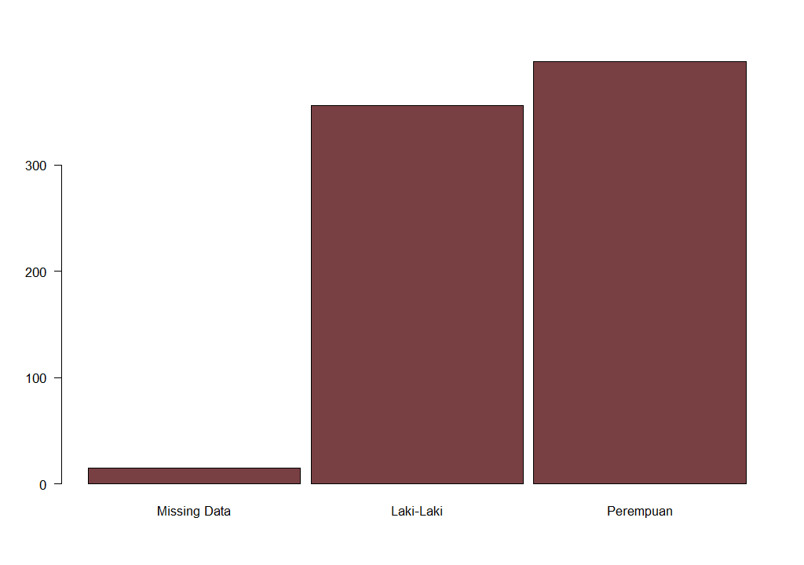
GENDER
RESPONDEN
DISTRIBUSI
JUMLAH DATA
Missing Data : 15
Laki-Laki : 356
Perempuan : 397

Slide 7
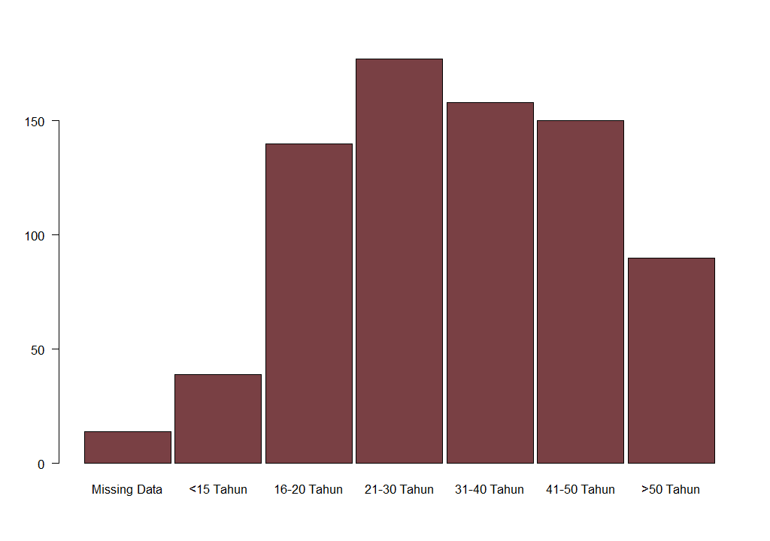
UMUR
RESPONDEN
DISTRIBUSI
JUMLAH DATA
Missing Data : 14
<15 Tahun : 39
16-20 Tahun : 140
21-30 Tahun : 177
31-40 Tahun : 158
41-50 Tahun : 150
>50 Tahun : 90

Slide 8
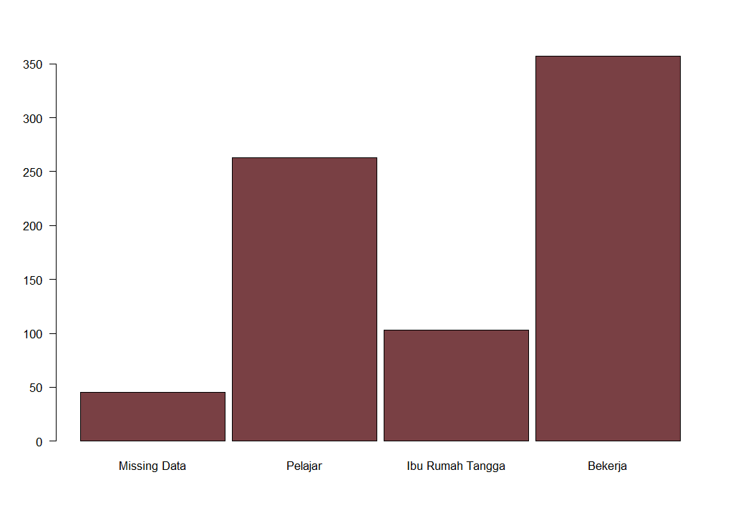
PROFESI
RESPONDEN
DISTRIBUSI
JUMLAH DATA
Missing Data : 45
Pelajar : 263
Ibu Rumah Tangga : 103
Bekerja : 357

Slide 9
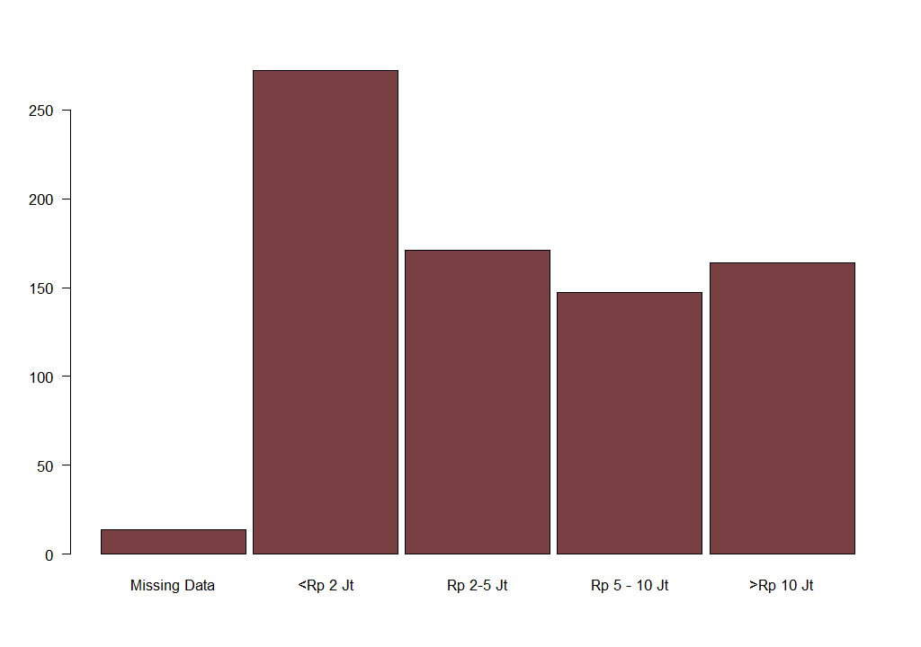
PENGHASILAN
RESPONDEN
DISTRIBUSI
JUMLAH DATA
Missing Data : 14
<Rp 2 Juta : 272
Rp 2-5 Juta : 171
Rp 5 -10 Juta : 147
>Rp 10 Juta : 164

Slide 10
PREFERENSI
BELANJA DAN PEMBELIAN

Slide 11
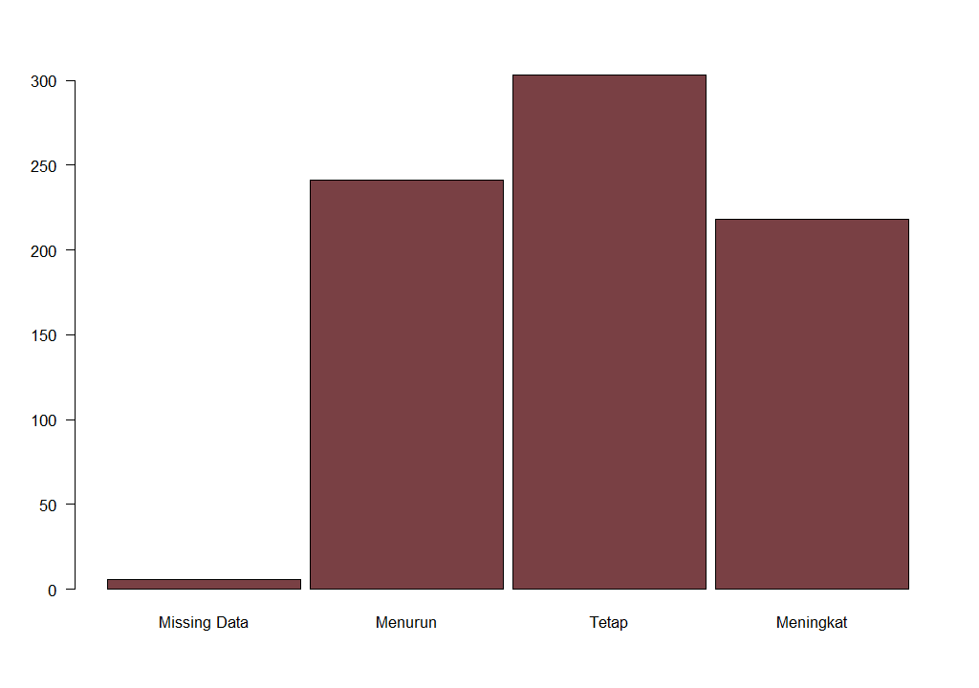
FREKUENSI
BELANJA ONLINE
DISTRIBUSI
JUMLAH DATA
Missing Data : 6
Menurun : 241
Tetap : 303
Meningkat : 218

Slide 12
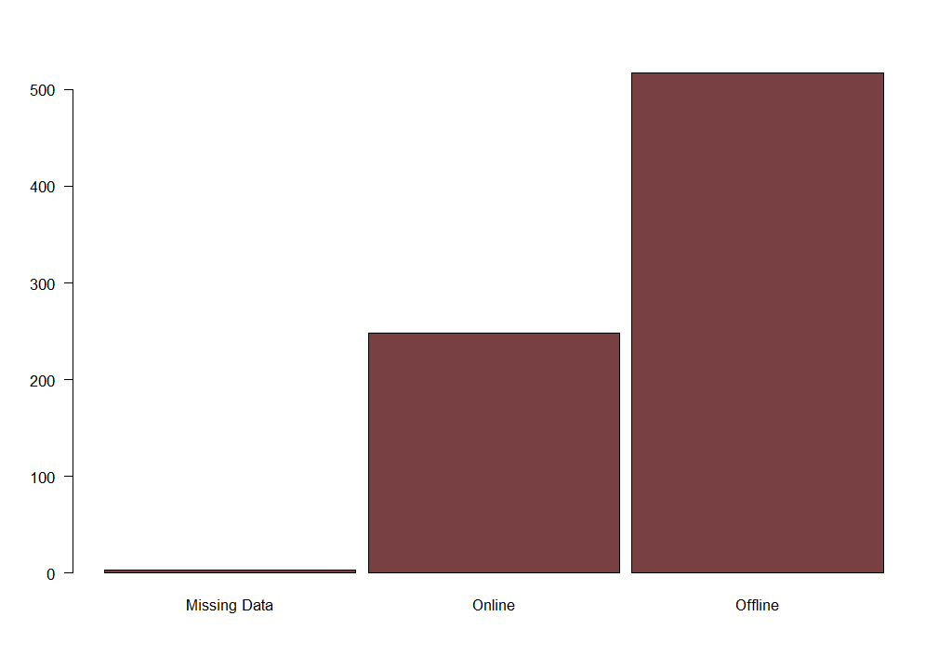
PREFERENSI
PEMBELIAN MAKANAN
DISTRIBUSI
JUMLAH DATA
Missing Data : 3
Online : 248
Offline : 517
CONFIDENCE INTERVAL
P (Sample): 0.32
95% Confidence Interval : 0.29 < P < 0.36
99% Confidence Interval : 0.28 < P < 0.37
P -> Peluang seseorang memilih transaksi online

Slide 13
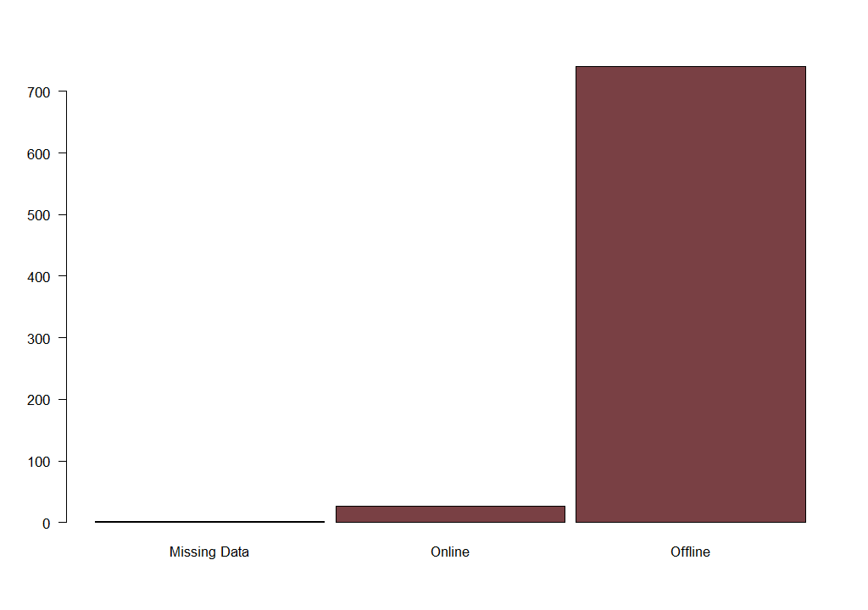
PREFERENSI
BELANJA GROCERIES
DISTRIBUSI
JUMLAH DATA
Missing Data : 2
Online : 26
Offline : 740
CONFIDENCE INTERVAL
P (Sample): 0.03
95% Confidence Interval : 0.02 < P < 0.05
99% Confidence Interval : 0.02 < P < 0.05
P -> Peluang seseorang memilih transaksi online

Slide 14
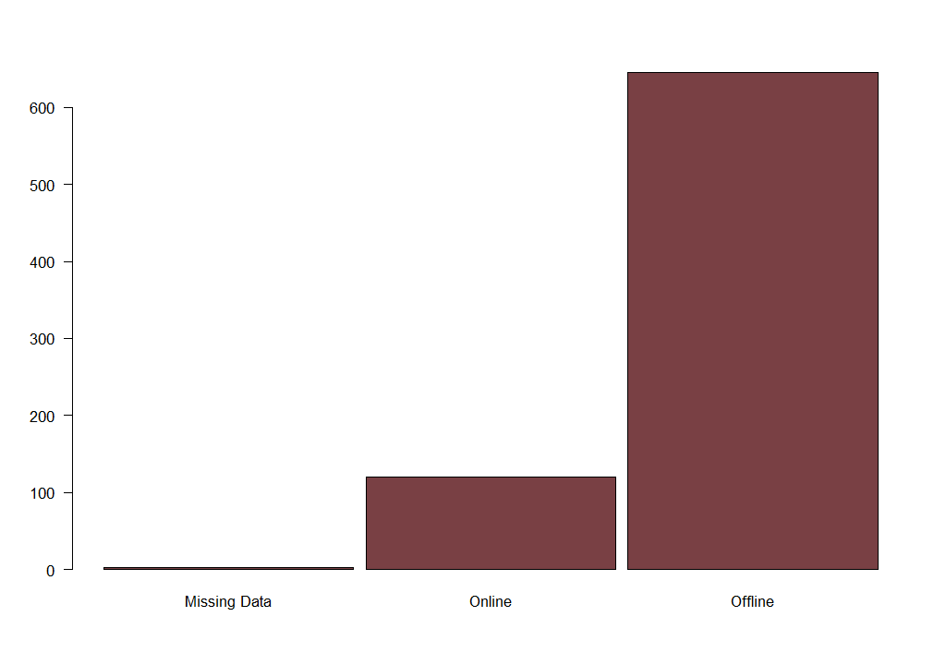
PREFERENSI
PEMBELIAN HANDPHONE
DISTRIBUSI
JUMLAH DATA
Missing Data : 3
Online : 120
Offline : 645
CONFIDENCE INTERVAL
P (Sample): 0.16
95% Confidence Interval : 0.13 < P < 0.18
99% Confidence Interval : 0.12 < P < 0.19
P -> Peluang seseorang memilih transaksi online

Slide 15
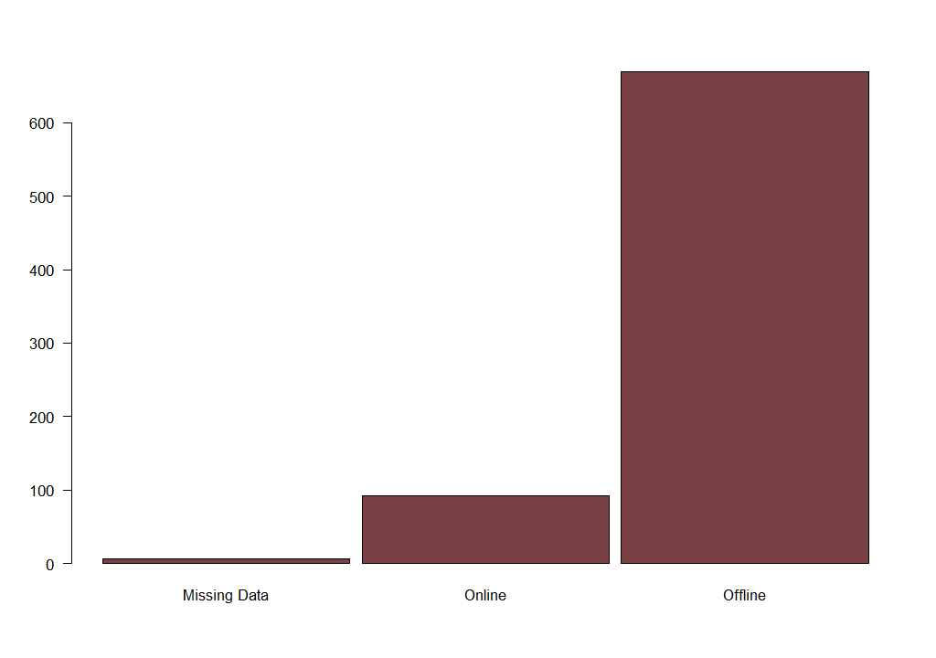
PREFERENSI
PEMBELIAN KOMPUTER
DISTRIBUSI
JUMLAH DATA
Missing Data : 7
Online : 92
Offline : 669
CONFIDENCE INTERVAL
P (Sample): 0.12
95% Confidence Interval : 0.1 < P < 0.14
99% Confidence Interval : 0.09 < P < 0.15
P -> Peluang seseorang memilih transaksi online

Slide 16
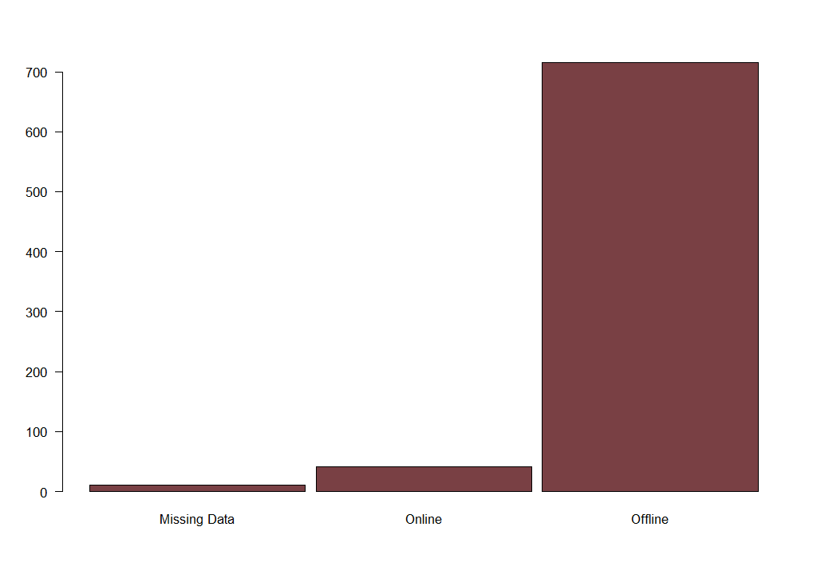
PREFERENSI BELANJA
BARANG ELEKTRONIK
DISTRIBUSI
JUMLAH DATA
Missing Data : 11
Online : 42
Offline : 715
CONFIDENCE INTERVAL
P (Sample): 0.06
95% Confidence Interval : 0.04 < P < 0.07
99% Confidence Interval : 0.03 < P < 0.08
P -> Peluang seseorang memilih transaksi online

Slide 17
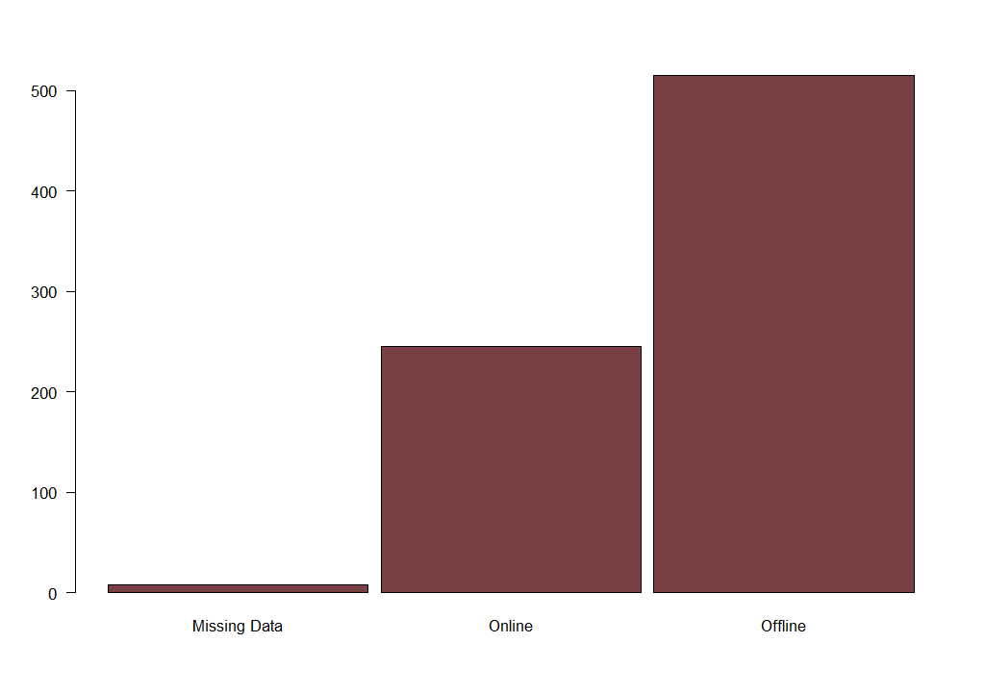
PREFERENSI
BELANJA BARANG HOBI
DISTRIBUSI
JUMLAH DATA
Missing Data : 8
Online : 245
Offline : 515
CONFIDENCE INTERVAL
P (Sample): 0.32
95% Confidence Interval : 0.29 < P < 0.36
99% Confidence Interval : 0.28 < P < 0.37
P -> Peluang seseorang memilih transaksi online

Slide 18
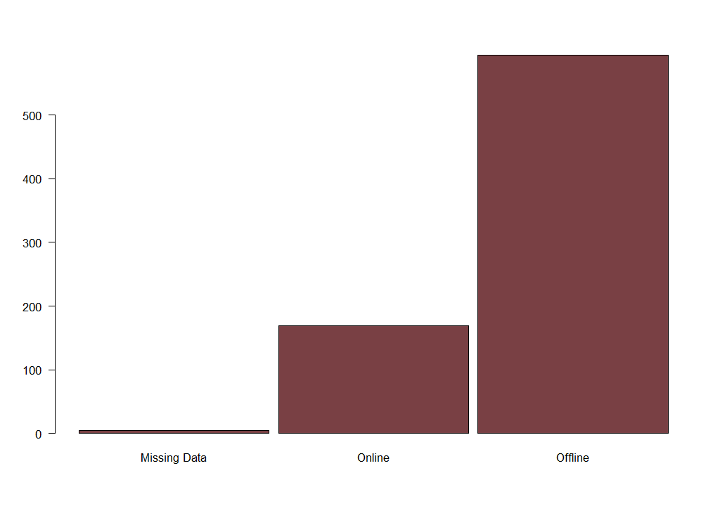
PREFERENSI
BELANJA FASHION
DISTRIBUSI
JUMLAH DATA
Missing Data : 5
Online : 169
Offline : 594
CONFIDENCE INTERVAL
P (Sample): 0.22
95% Confidence Interval : 0.19 < P < 0.25
99% Confidence Interval : 0.18 < P < 0.26
P -> Peluang seseorang memilih transaksi online

Slide 19
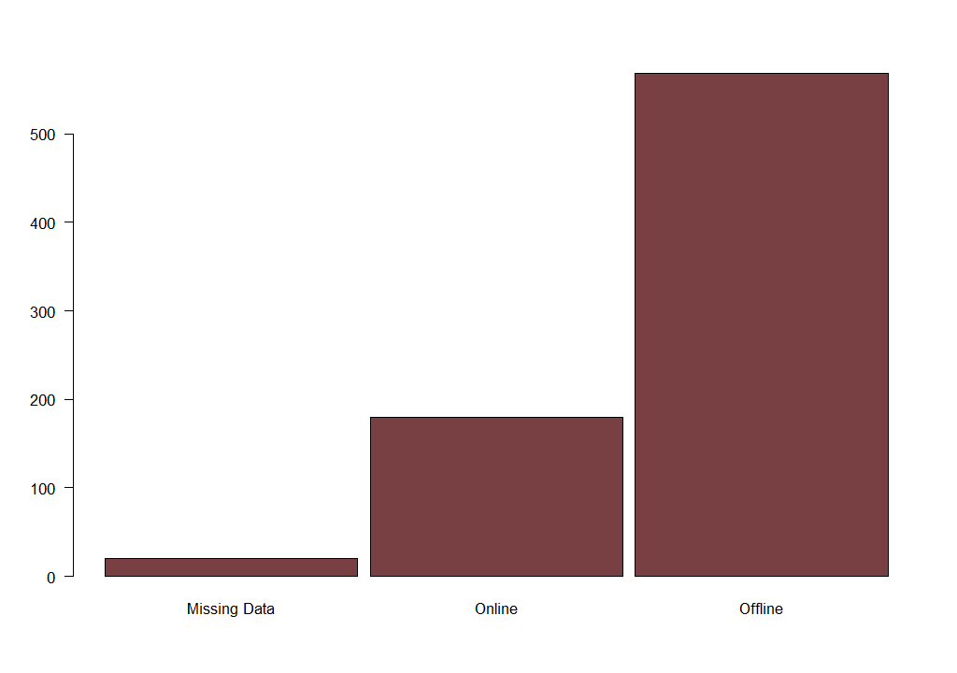
PREFERENSI BELANJA
PRODUK KOSMETIK
DISTRIBUSI
JUMLAH DATA
Missing Data : 20
Online : 180
Offline : 568
CONFIDENCE INTERVAL
P (Sample): 0.24
95% Confidence Interval : 0.21 < P < 0.27
99% Confidence Interval : 0.2 < P < 0.28
P -> Peluang seseorang memilih transaksi online

Slide 20
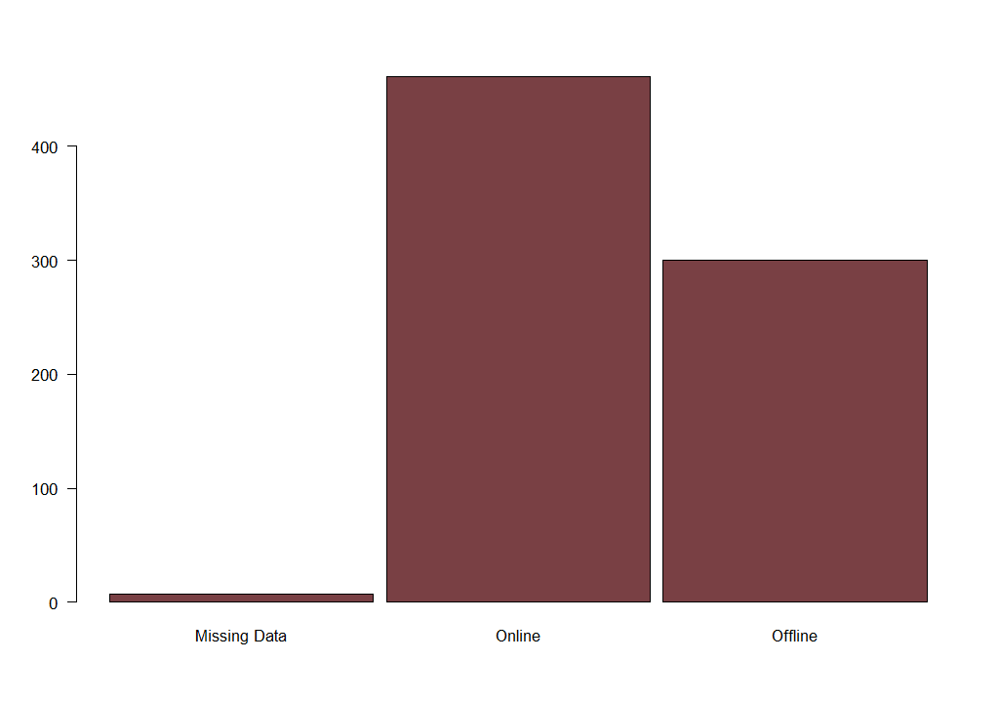
PREFERENSI
PEMBELIAN PULSA
DISTRIBUSI
JUMLAH DATA
Missing Data : 7
Online : 461
Offline : 300
CONFIDENCE INTERVAL
P (Sample): 0.61
95% Confidence Interval : 0.57 < P < 0.64
99% Confidence Interval : 0.56 < P < 0.65
P -> Peluang seseorang memilih transaksi online

Slide 21
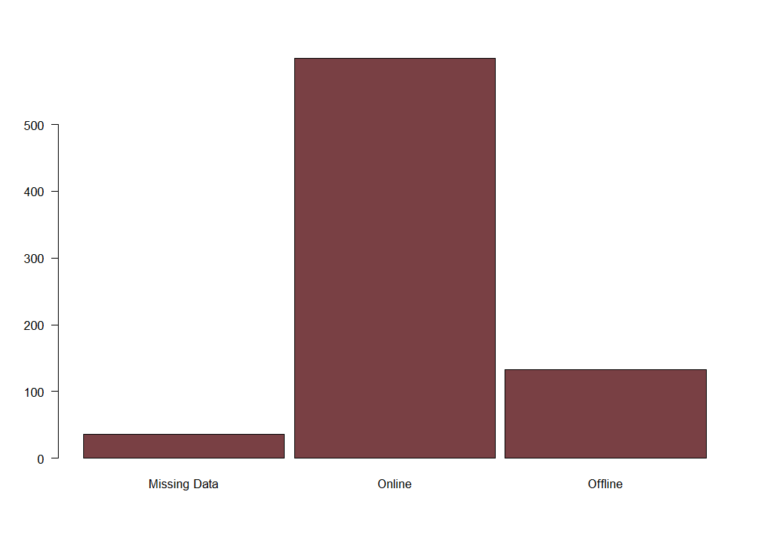
PREFERENSI
PEMESANAN HOTEL
DISTRIBUSI
JUMLAH DATA
Missing Data : 36
Online : 599
Offline : 133
CONFIDENCE INTERVAL
P (Sample): 0.82
95% Confidence Interval : 0.79 < P < 0.85
99% Confidence Interval : 0.78 < P < 0.86
P -> Peluang seseorang memilih transaksi online

Slide 22
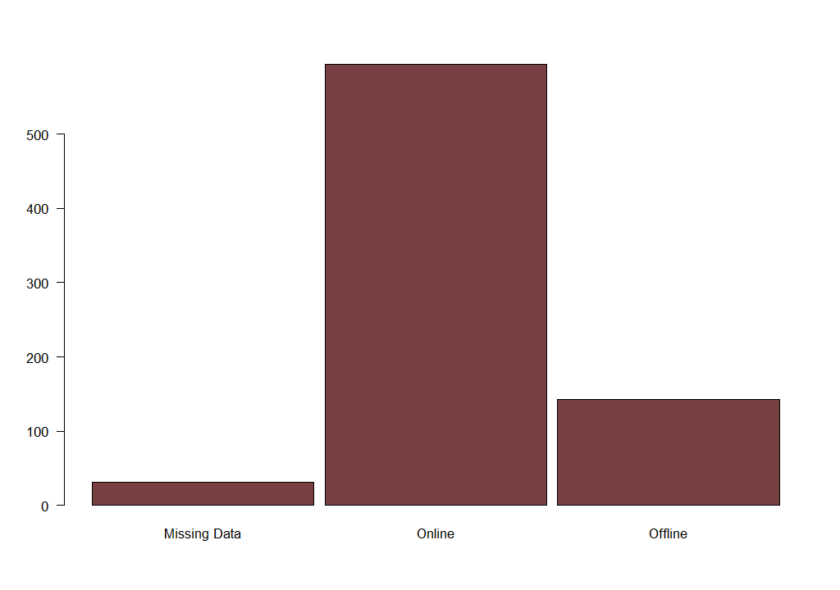
PREFERENSI
PEMBELIAN TIKET KERETA
DISTRIBUSI
JUMLAH DATA
Missing Data : 31
Online : 594
Offline : 143
CONFIDENCE INTERVAL
P (Sample): 0.81
95% Confidence Interval : 0.78 < P < 0.83
99% Confidence Interval : 0.77 < P < 0.84
P -> Peluang seseorang memilih transaksi online

Slide 23
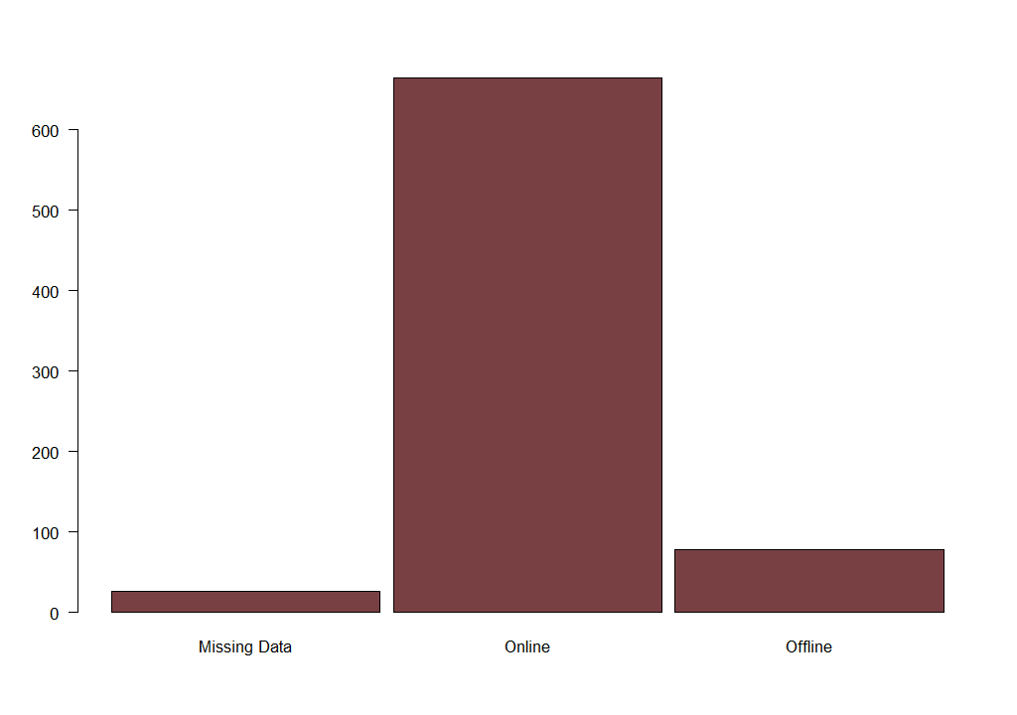
PREFERENSI
PEMBELIAN TIKET PESAWAT
DISTRIBUSI
JUMLAH DATA
Missing Data : 26
Online : 664
Offline : 78
CONFIDENCE INTERVAL
P (Sample): 0.89
95% Confidence Interval : 0.87 < P < 0.92
99% Confidence Interval : 0.87 < P < 0.92
P -> Peluang seseorang memilih transaksi online

Slide 24
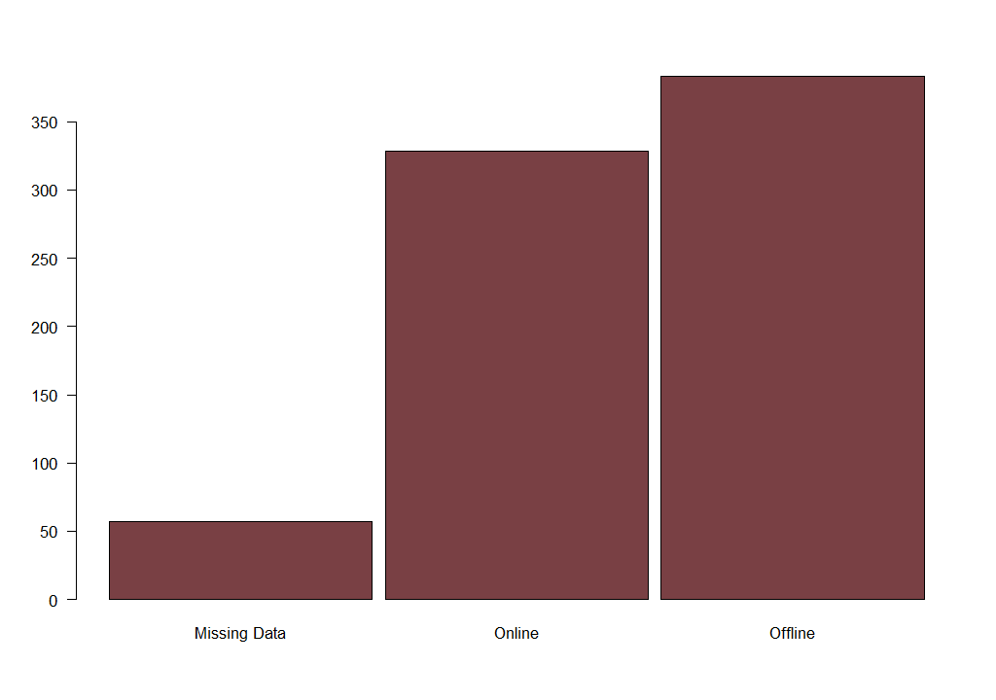
PREFERENSI
PEMBELIAN TIKET WISATA
DISTRIBUSI
Jumlah Data
Missing Data : 57
Online : 328
Offline : 383
CONFIDENCE INTERVAL
P (Sample): 0.46
95% Confidence Interval : 0.42 < P < 0.5
99% Confidence Interval : 0.41 < P < 0.51
P -> Peluang seseorang memilih transaksi online

Slide 25
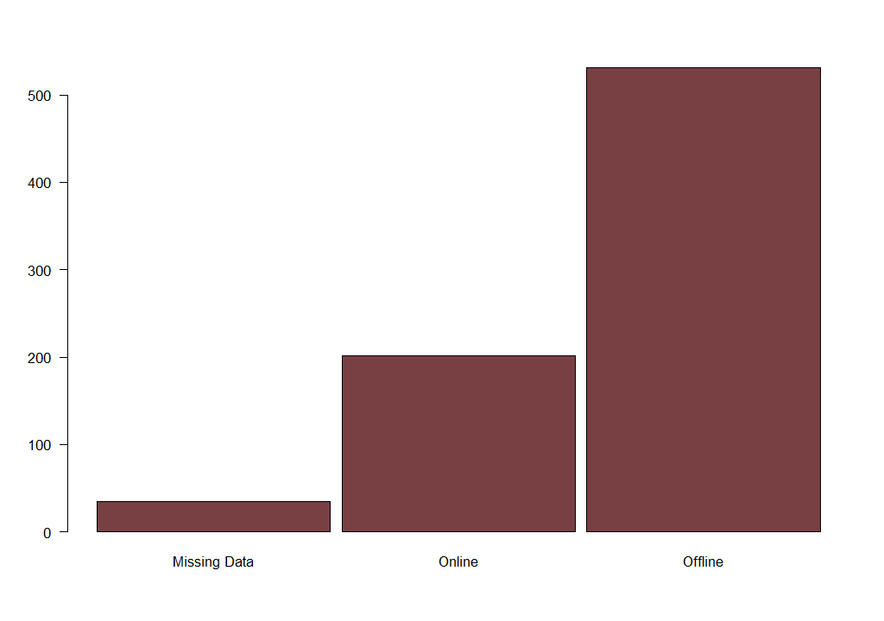
PREFERENSI
PEMBELIAN TIKET BIOSKOP
DISTRIBUSI
Jumlah Data
Missing Data : 35
Online : 202
Offline : 531
CONFIDENCE INTERVAL
P (Sample): 0.28
95% Confidence Interval : 0.24 < P < 0.31
99% Confidence Interval : 0.23 < P < 0.32
P -> Peluang seseorang memilih transaksi online

Slide 26
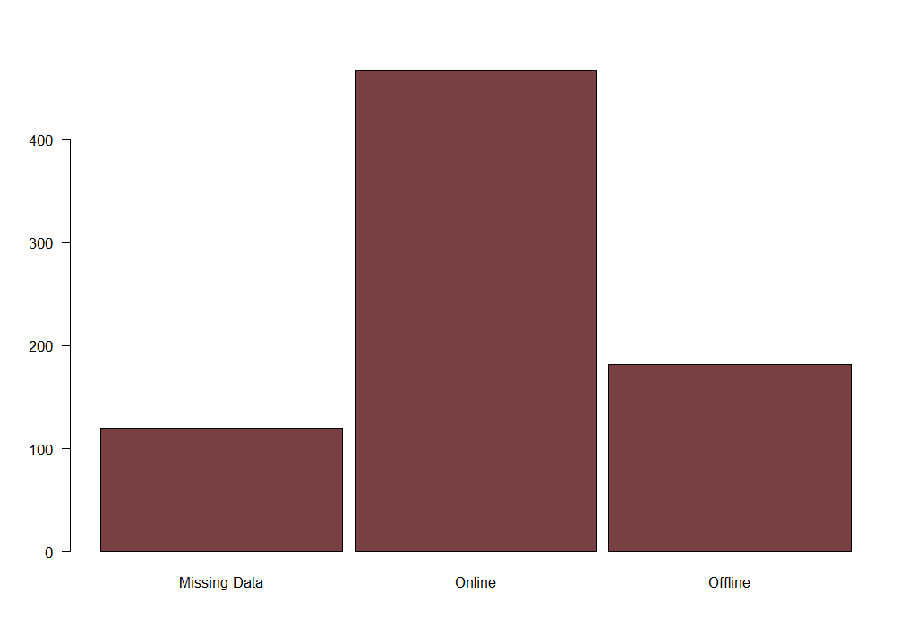
PREFERENSI
PEMBELIAN TIKET KONSER
DISTRIBUSI
Jumlah Data
Missing Data : 119
Online : 467
Offline : 182
CONFIDENCE INTERVAL
P (Sample): 0.72
95% Confidence Interval : 0.69 < P < 0.75
99% Confidence Interval : 0.67 < P < 0.77
P -> Peluang seseorang memilih transaksi online

Slide 27
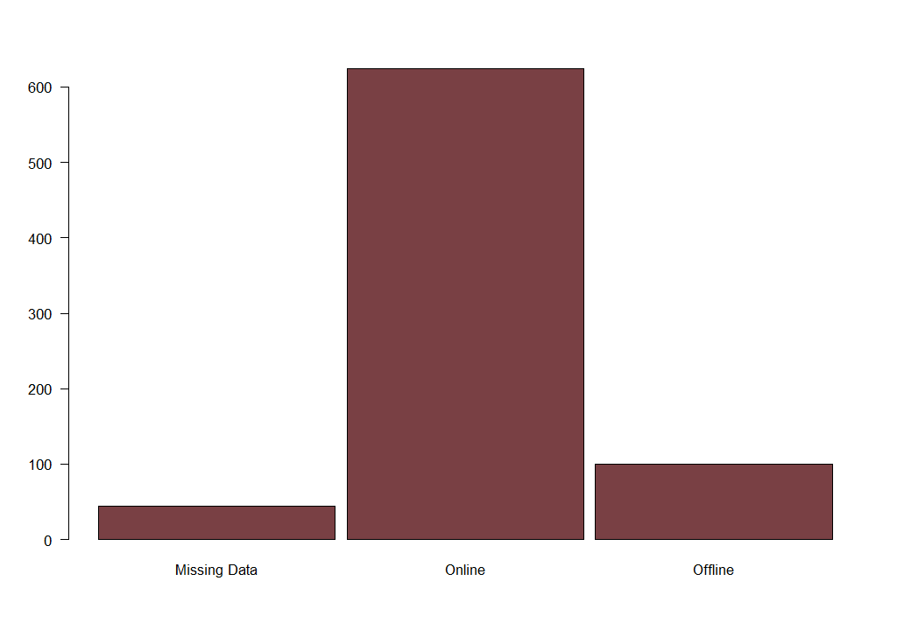
PREFERENSI
TRANSPORTASI UMUM
DISTRIBUSI
Jumlah Data
Missing Data : 44
Online : 624
Offline : 100
CONFIDENCE INTERVAL
P (Sample): 0.86
95% Confidence Interval : 0.84 < P < 0.89
99% Confidence Interval : 0.83 < P < 0.89
P -> Peluang seseorang memilih transaksi online

Slide 28
3 Jenis Transaksi/Belanja dengan preferensi online tertinggi :
Pemesanan Tiket Pesawat - 87% Memilih Online
Pemesanan Transportasi Umum - 83% Memilih Online
Pemesanan Hotel - 78% Memilih Online
3 Jenis transaksi/belanja dengan preferensi online terendah :
Belanja Groceries - 2% Memilih Online
Belanja Alat Elektronik - 3% Memilih Online
Belanja Komputer - 9% Memilih Online
Angka yang dicantumkan mengacu pada nilai minimal pada 99 Confidence Interval
KESIMPULAN
PREFERENSI BELANJA

Slide 29
PREFERENSI
BRAND TRANSPORTASI ONLINE

Slide 30
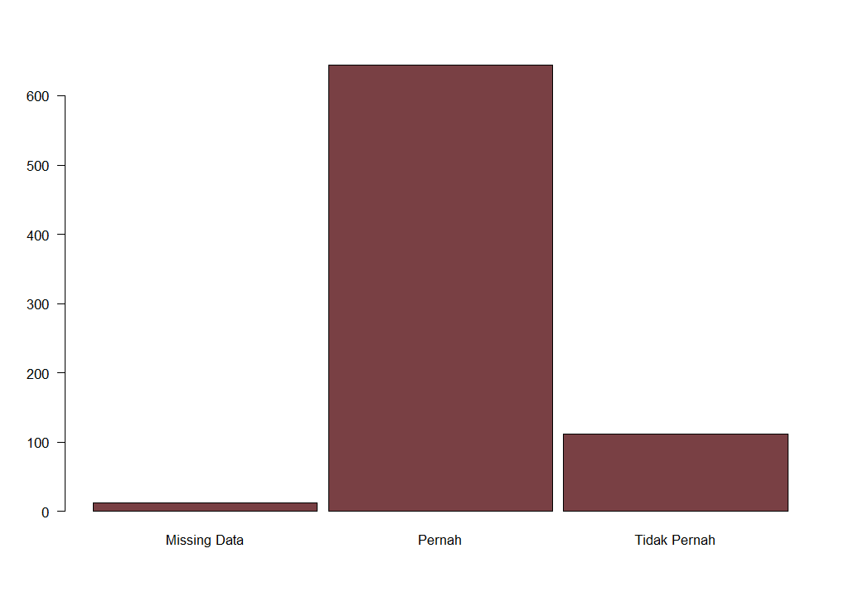
GOJEK
MOTOR
DISTRIBUSI
Jumlah Data
Missing Data : 12
Online : 644
Offline : 112
CONFIDENCE INTERVAL
P (Sample): 0.85
95% Confidence Interval : 0.83 < P < 0.88
99% Confidence Interval : 0.82 < P < 0.89
P -> Proporsi pengguna yang pernah menggunakan

Slide 31
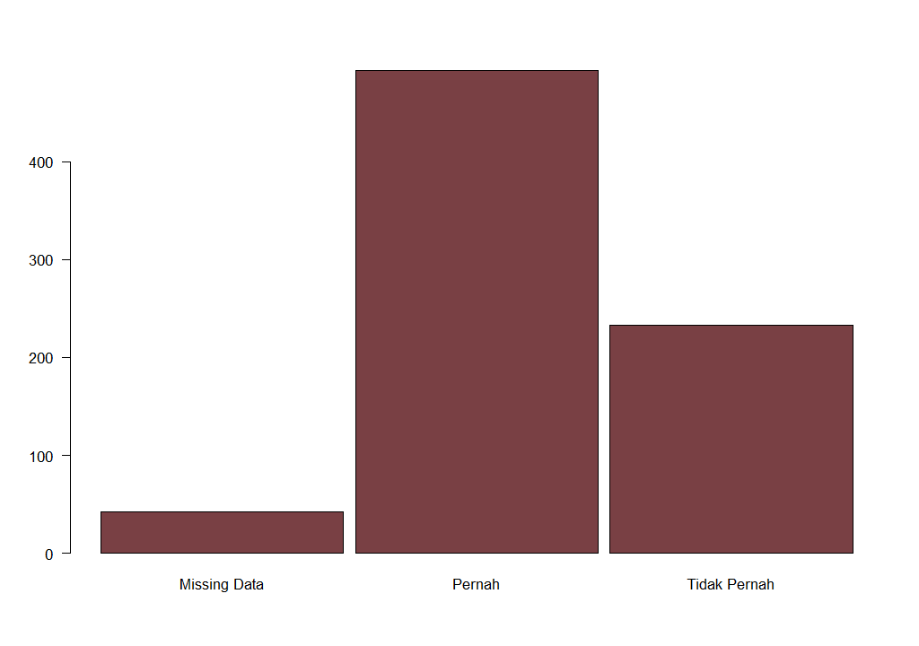
GOJEK
MOBIL
DISTRIBUSI
Jumlah Data
Missing Data : 42
Online : 493
Offline : 233
CONFIDENCE INTERVAL
P (Sample): 0.68
95% Confidence Interval : 0.65 < P < 0.71
99% Confidence Interval : 0.63 < P < 0.72
P -> Proporsi pengguna yang pernah menggunakan

Slide 32
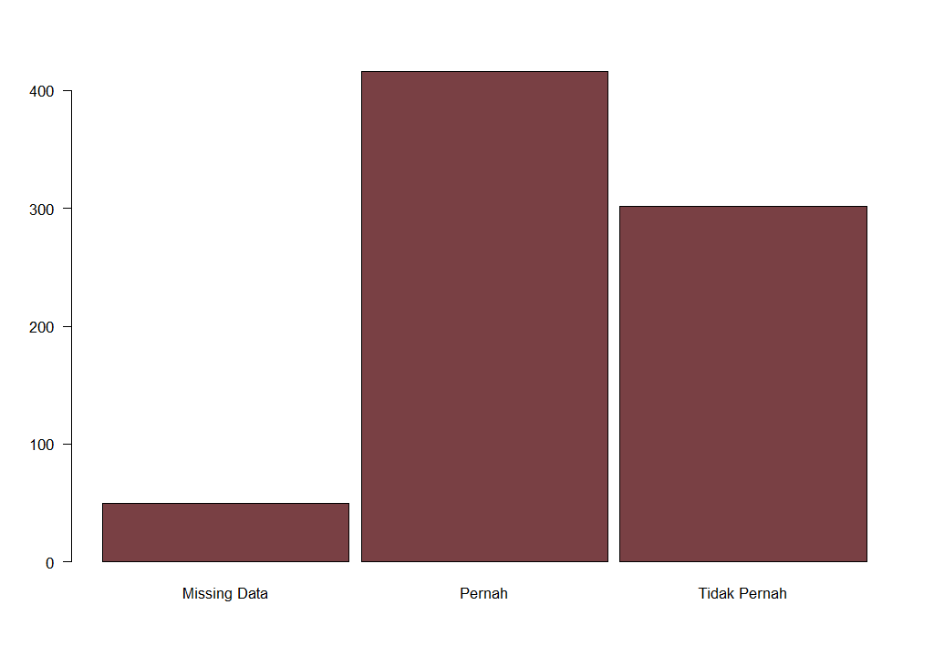
GRAB
MOTOR
DISTRIBUSI
Jumlah Data
Missing Data : 50
Online : 416
Offline : 302
CONFIDENCE INTERVAL
P (Sample): 0.58
95% Confidence Interval : 0.54 < P < 0.62
99% Confidence Interval : 0.53 < P < 0.63
P -> Proporsi pengguna yang pernah menggunakan

Slide 33
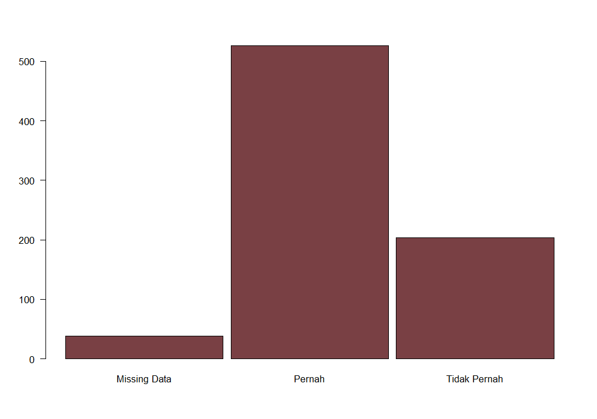
GRAB
MOBIL
DISTRIBUSI
Jumlah Data
Missing Data : 38
Online : 526
Offline : 204
CONFIDENCE INTERVAL
P (Sample): 0.72
95% Confidence Interval : 0.69 < P < 0.75
99% Confidence Interval : 0.68 < P < 0.76
P -> Proporsi pengguna yang pernah menggunakan

Slide 34
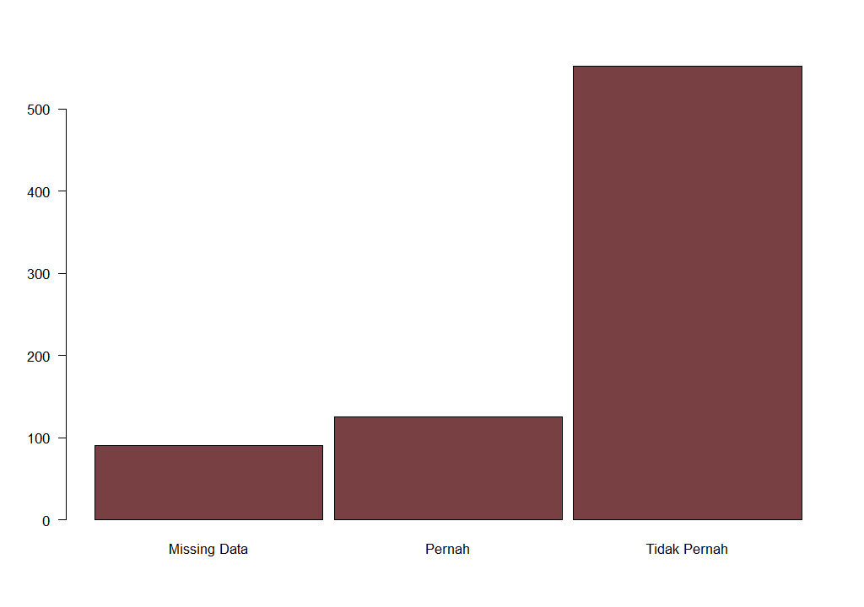
GRAB
TAXI
DISTRIBUSI
Jumlah Data
Missing Data : 91
Online : 125
Offline : 552
CONFIDENCE INTERVAL
P (Sample): 0.18
95% Confidence Interval : 0.16 < P < 0.21
99% Confidence Interval : 0.15 < P < 0.22
P -> Proporsi pengguna yang pernah menggunakan

Slide 35
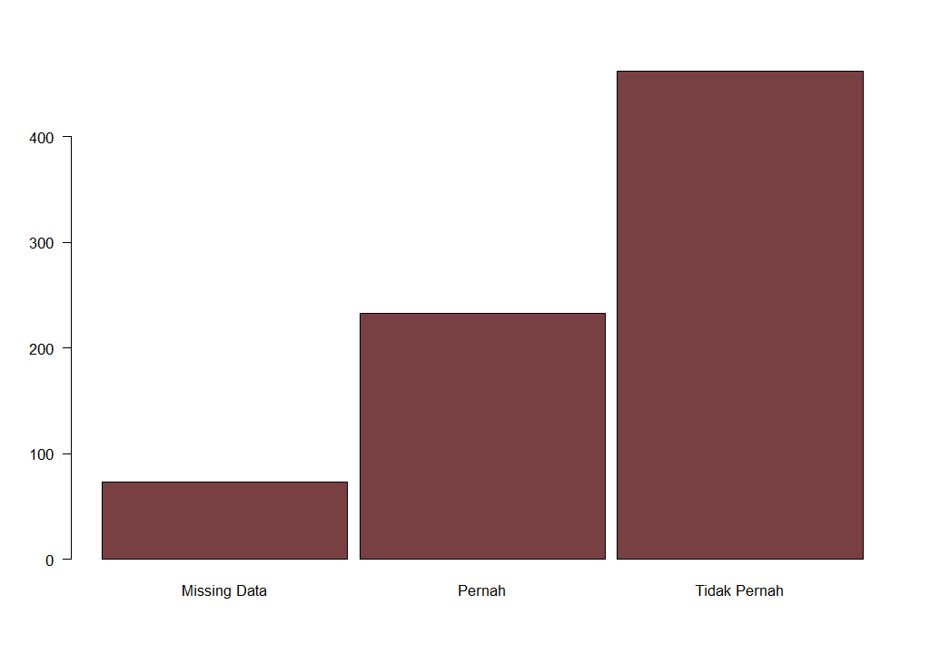
UBER
MOTOR
DISTRIBUSI
Jumlah Data
Missing Data : 73
Online : 233
Offline : 462
CONFIDENCE INTERVAL
P (Sample): 0.34
95% Confidence Interval : 0.3 < P < 0.37
99% Confidence Interval : 0.29 < P < 0.38
P -> Proporsi pengguna yang pernah menggunakan

Slide 36
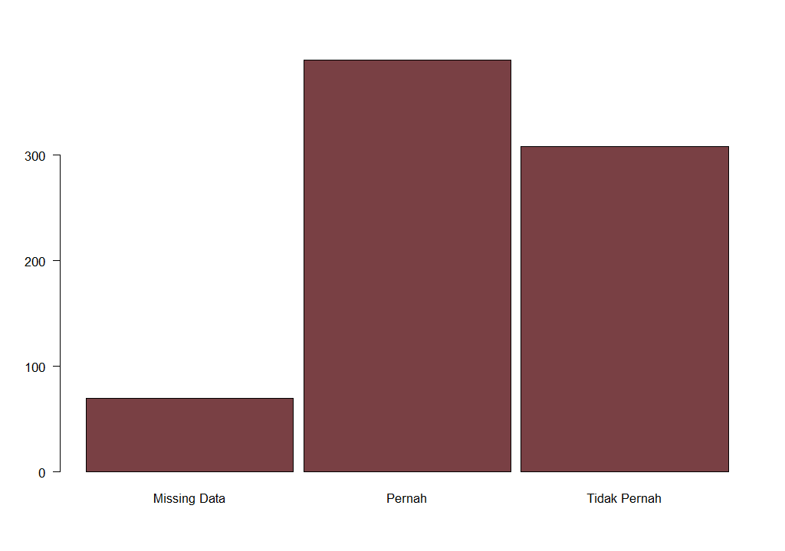
UBER
MOBIL
DISTRIBUSI
Jumlah Data
Missing Data : 70
Online : 390
Offline : 308
CONFIDENCE INTERVAL
P (Sample): 0.56
95% Confidence Interval : 0.52 < P < 0.6
99% Confidence Interval : 0.51 < P < 0.61
P -> Proporsi pengguna yang pernah menggunakan

Slide 37
Peringkat brand transportasi online menurut pernah-tidak nya pengguna menggunakannya (Motor):
GoJek - 82% Pernah
Grab - 53% Pernah
Uber - 29% Pernah
Peringkat brand transportasi online menurut pernah-tidak nya pengguna menggunakannya (Mobil):
Grab - 68% Pernah
GoJek - 63% Pernah
Uber - 31% Pernah
Angka yang dicantumkan mengacu pada nilai minimal pada 99% Confidence Interval
KESIMPULAN
PREFERENSI
BRAND KENDARAAN ONLINE

Slide 38
PREFERENSI
BRAND TOKO DAN BOOKING ONLINE

Slide 39
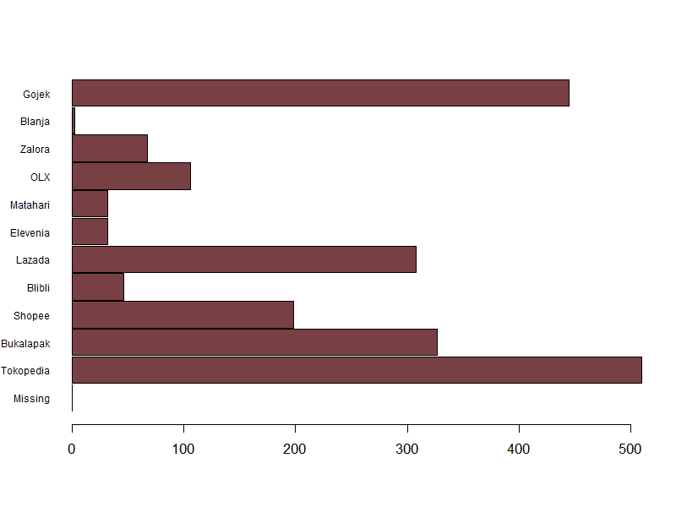
TOKO
ONLINE
DISTRIBUSI
Jumlah Data
Missing Data : -
Tokopedia : 510
Bukalapak : 327
Shopee : 198
Blibli : 46
Lazada : 308
Elevenia : 32
Matahari Mall : 32
OLX : 106
Zalora : 67
Blanja : 2
GoJek : 445

Slide 40
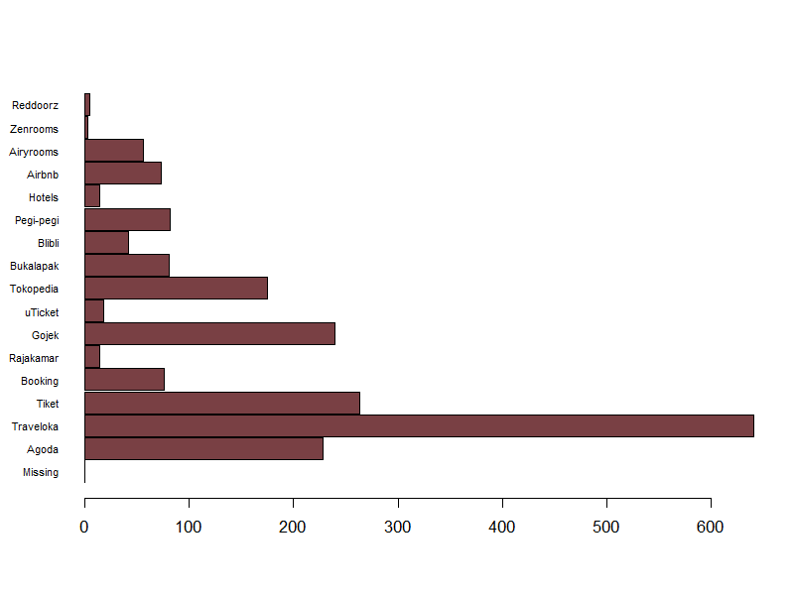
BOOKING
ONLINE
DISTRIBUSI
Jumlah Data
Missing Data : -
Agoda : 228
Traveloka : 641
Tiket.com : 263
Booking.com : 76
RajaKamar : 14
GoJek : 240
uTicket : 18
Tokopedia : 175
Bukalapak : 81
Blibli : 42
Pegi-pegi : 82
Hotels.com : 14
Airbnb : 73
Airyrooms : 56
Zenrooms : 3
Reddoorz : 5

Slide 41
TOKO ONLINE
Tokopedia : 0.62 < P < 0.71
GoJek : 0.53 < P < 0.63
Bukalapak : 0.38 < P < 0.47
BOOKING ONLINE
Traveloka : 0.80 < P < 0.87
Tiket.com : 0.30 < P < 0.39
GoJek : 0.27 < P < 0.36
P -> Proporsi pengguna yang menyukai brand tertentu
Yang dilibatkan dalam perhitungan confidence interval adalah 3 brand dengan preferensi tertinggi
99% CONFIDENCE INTERVAL
PREFERENSI TOKO
DAN BOOKING ONLINE

Slide 42
3 brand toko online menurut preferensi pengguna :
Tokopedia - 62% Pengguna Menyukai
GoJek - 53% Pengguna Menyukai
Bukalapak - 38% Pengguna Menyukai
3 brand booking online menurut preferensi pengguna :
Traveloka - 80% Pengguna Menyukai
Tiket.com - 30% Pengguna Menyukai
GoJek - 27% Pengguna Menyukai
Angka yang dicantumkan mengacu pada nilai minimal pada 99% Confidence Interval
KESIMPULAN
PREFERENSI
BRAND TOKO DAN BOOKING ONLINE

Slide 43
Secara umum, GoJek adalah perusahan yang paling diminati di bidang took online, booking online, serta transportasi online. GoJek juga pernah digunakan oleh banyak orang(pernah digunakan oleh paling tidak 82% orang, 99% Confidence)
Traveloka adalah perusahaan dengan peminat paling tinggi pada bidang booking online dengan peminat yang relatif tinggi dibandingkan kompetitornya(diminati paling tidak 80% pengguna, 99% Confidence)
INSIGHT
AKHIR

